Slide 1
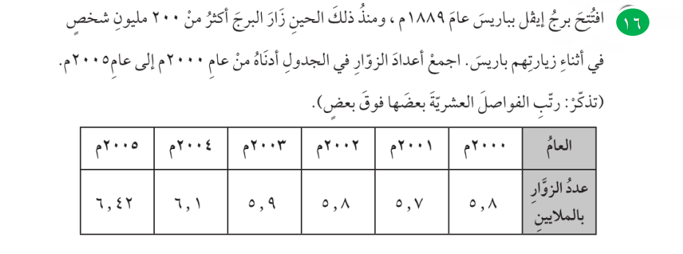
مهاراتي
مهارة ( 20 ) : جمع الكسور العشرية .
إعداد : أ/ هبه المزيد
صفحة 17

Slide 2
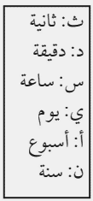
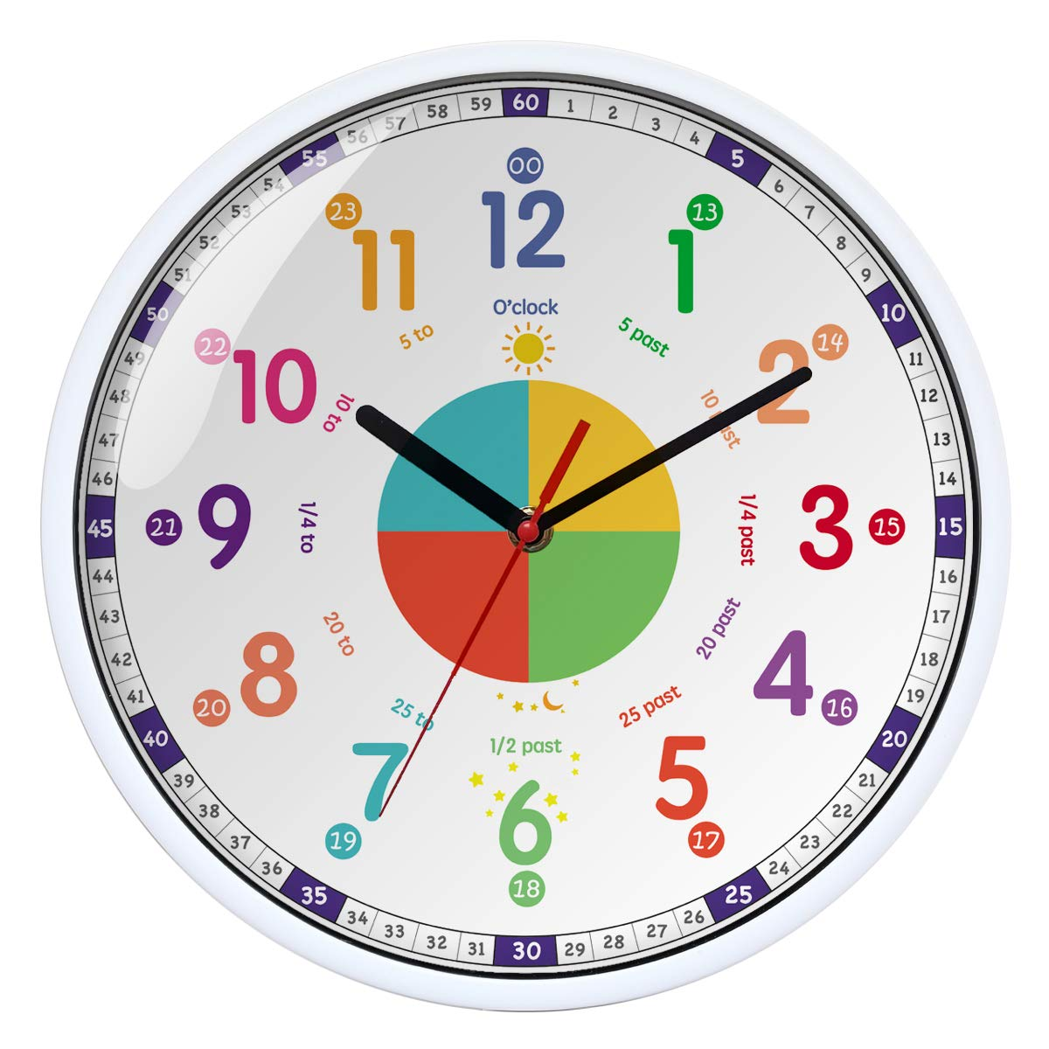
الدرس ١٠ – ٥ : وحــــداتُ الــــــزَّمــــــنِ .
نشاط
أكـــــمـــــل مــــا يـــــلــــــي :
1 د = .......... ثانية 1س = ........... دقيقة
1 ي = ......... ساعة 1 أ = ............ يوم
1 ن = ......... أسبوعا=............. شهرًا
( قد تتغير بعض وحدات الزمن مثل طول السنوات أو الأشهر )
ما عدد الأيام في السنة ؟
ما عدد الأيام في الشهر ؟
( الوقت قياس يمكن تحويلة كالقياسات الأخرى )
إعداد : أ/ نوره الأكلبي

Slide 3
الدرس ١٠ – ٥ : وحــــداتُ الــــــزَّمــــــنِ .
تـــشـــويـــــقــــه
إعداد : أ/ نوره الأكلبي

Slide 4
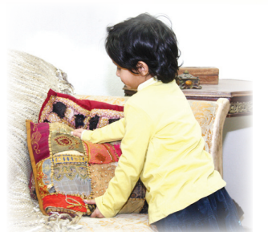
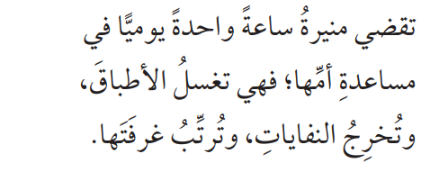
رابط الدرس
الرقمي
استعِد:
فِكْرَةُ الدَّرْسِ :
أُحـــــــوّل بـــــيــــــنَ وحـــــداتِ الــــزمـــنِ.
مراجعة المفردات :
الثانية
الدقيقة
الساعة
اليوم
الأسبوع
السنة
صفحة ٥٨
إعداد : أ/ نوره الأكلبي

Slide 5
رابط الدرس
الرقمي
استعِد:
فِكْرَةُ الدَّرْسِ :
أُحـــــــوّل بـــــيــــــنَ وحـــــداتِ الــــزمـــنِ.
مراجعة المفردات :
الثانية
الدقيقة
الساعة
اليوم
الأسبوع
السنة
صفحة ٥٨
إعداد : أ/ نوره الأكلبي

Slide 6
رابط الدرس
الرقمي
مثالُ مِن واقِعِ الحَياةِ : الـــتــــحـــويــــلُ مــــن وحـــداتٍ كَــبــــيــــرةٍ إلـــى وحـــداتٍ أصـــــغــــرَ مِـــــنـــــهـــــا .
فِكْرَةُ الدَّرْسِ :
أُحـــــــوّل بـــــيــــــنَ وحـــــداتِ الــــزمـــنِ.
مراجعة المفردات :
الثانية
الدقيقة
الساعة
اليوم
الأسبوع
السنة
صفحة ٥٨
إعداد : أ/ نوره الأكلبي

Slide 7
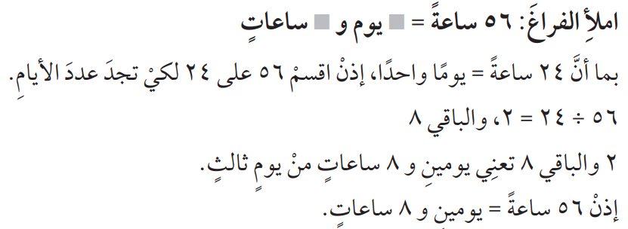
رابط الدرس
الرقمي
اســــــتــــــعـــــــمــــــالُ وحــــــداتِ الــــقــــيـــــاسِ الـــــمـــــــخـــــتــــــلـــــــفـــــــةِ.
صفحة ٥٩
إعداد : أ/ نوره الأكلبي

Slide 8
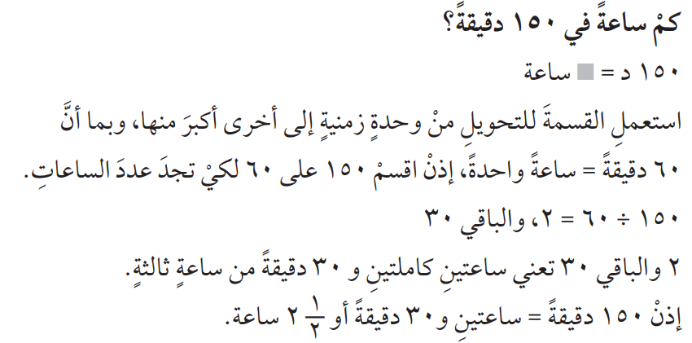
مثالُ : اســـــتــــــعـــــمــــــالُ الــــكــــســـــورِ مــــع وحـــداتِ الـــــقـــــيــــــاسِ .
صفحة ٥٩
إعداد : أ/ نوره الأكلبي

Slide 9
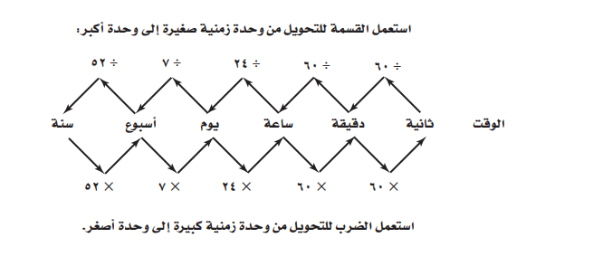

Slide 10
تــــــأكّــــــــــدْ :
صفحة ٥٩
إعداد : أ/ نوره الأكلبي

Slide 11
تــــــأكّــــــــــدْ :
صفحة ٥٩
إعداد : أ/ نوره الأكلبي

Slide 12
الــــفـــــهــــــم الـــــقــــرائــــــي
أجيب عما يلي :
كم المدة الزمنية التي خلق الله سبحانه وتعالى فيها السماوات والأرض ؟
6 ي = ............... س

Slide 13
تَـــــــــدَرَّبْ وَحُــــــــلَّ المَـــــــــسَــــــــائِـــــــــلَ
صفحة ٦٠
إعداد : أ/ نوره الأكلبي

Slide 14
تَـــــــــدَرَّبْ وَحُــــــــلَّ المَـــــــــسَــــــــائِـــــــــلَ
صفحة ٦٠
إعداد : أ/ نوره الأكلبي

Slide 15
مـــــســـــائــــــلُ مـــــهــــــاراتِ الــــتــــفـــــكــــيـــــرِ الــــــعُـــــــلـــــــيـــــــا
صفحة ٦١
إعداد : أ/ نوره الأكلبي

Slide 16
مـــــســـــائــــــلُ مـــــهــــــاراتِ الــــتــــفـــــكــــيـــــرِ الــــــعُـــــــلـــــــيـــــــا
صفحة ٦١
إعداد : أ/ نوره الأكلبي

Slide 18
سؤال ( 30 ) صفحة ( 60 )

